Slide 1

PRESENTACION 3 UD7

Slide 2
Hoja PDF con Imagen de Fondo

Slide 3
Tabla Comparativa
ANDROID | IOS

Slide 4

Podcast
PODCAST

Slide 5
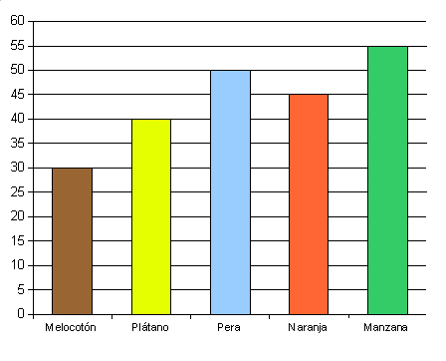
Gráfica de barras:

Slide 6
Formulari:

Slide 7
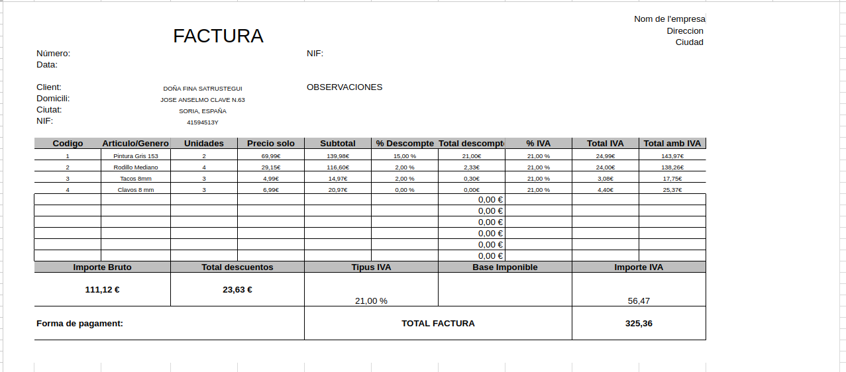
Factura
FACTURA

Slide 8
Avatar

Slide 9

Vídeo-Tutorial
VIDEOTUTORIAL

